Slide 1
נושאים להיום
מתודות ושדות סטטיים
API
ENCAPSULATION
כלים שימושיים

Slide 2
Static

Slide 3
Static Keyword
- המילה השמורה ''static ב -Java משמשת להגדיר אלמנטים ברמת המחלקה המשותפים לכל המופעים של המחלקה.
- כאשר חבר (משתנה או שיטה) מוגדר כסטטי, הוא שייך למחלקה עצמה ולא לאף מופע מסוים של המחלקה.
- יש רק עותק אחד של חבר סטטי, ללא קשר לכמה מופעים של המחלקה נוצרו.
- דוגמאות נפוצות לחברים סטטיים כוללות קבועים, ממוצעים ומשאבים משותפים.
- משתנים סטטיים מאותחלים פעם אחת כאשר המחלקה נטענת ונשמרים לאורך זמן הריצה של התוכנית.
- שיטות סטטיות ניתן לקרוא להן ישירות על המחלקה עצמה, מבלי ליצור אינסטנס.
- גישה לחברים סטטיים: ClassName.memberName
- זהירות: חברים סטטיים עשויים ליצור tight coupling ובעיות אפשריות בסביבה מרובת threads, לכן יש להשתמש בהם בזהירות.
-יתרון: יעילות בשימוש בזיכרון מאחר ולא משכפל את אותו המידע עבור כל מופע.

Slide 4
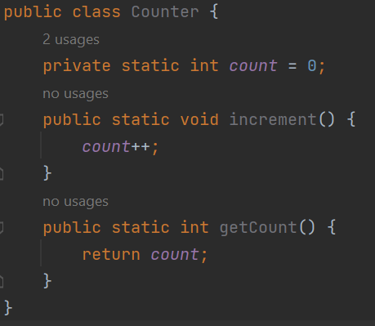
Examples:
Multithreaded Environments: In programming, multithreading involves running multiple threads (smaller units of a program) concurrently. When static members are accessed and modified by multiple threads simultaneously, it can lead to race conditions, where the order of operations is not deterministic and can vary with different thread execution speeds. This can result in unexpected and incorrect behavior of the program.
WRONG!

Slide 5
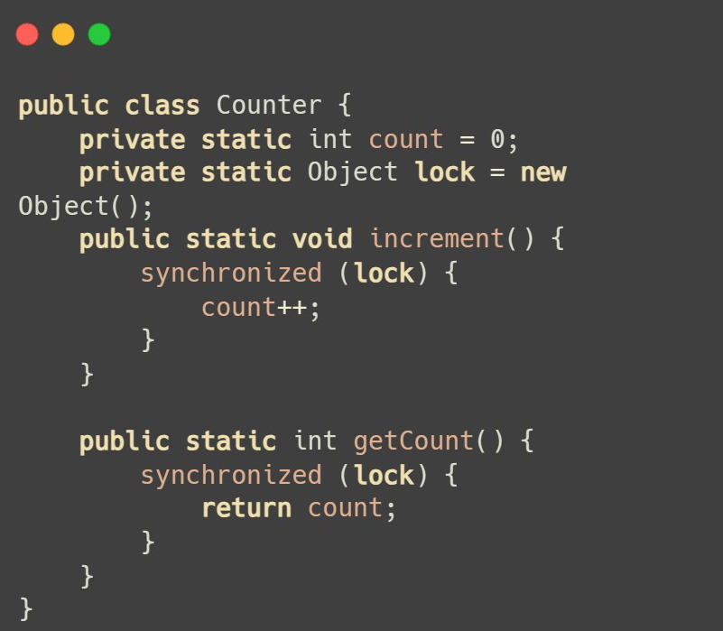
RIGHT

Slide 6
API

Slide 7
What is an API?!
הגדרה: "API מייצג ממשק תכנות יישומים. הוא מגדיר קבוצה של כללים ופרוטוקולים לבנייה ואינטראקציה עם יישומי תוכנה."
מקל על שימוש חוזר בקוד
מעודד עיצוב מודולרי
מקל על שיתוף פעולה בין רכיבי תוכנה שונים

Slide 8
כמה שיותר קטן יותר טוב
חשוב לא לפרט איך הפרטים ממומשים, אלא רק איך להשתמש ב API!
שמירה על ממשק API מינימליסטי חיונית מכמה סיבות:
ממשק API מינימליסטי קל יותר למפתחים להבין ולהשתמש בו.
2. פשטות בתחזוקה:
בדרך כלל קל יותר לתחזק ממשק API מינימליסטי. עם פחות תכונות, יש פחות נקודות כשל פוטנציאליות, וסביר להניח ששינויים לא יהיו בעלי השלכות לא מכוונות.
3. פיתוח מהיר יותר למשתמשים:
מפתחים יכולים לשלב ממשקAPI מינימליסטי מהר יותר באפליקציות שלהם. זה יתרון במיוחד כאשר זמן היציאה לשוק הוא גורם קריטי.
4. תיעוד ברור יותר:
ממשקיAPI מינימליסטיים מובילים לתיעוד ברור ותמציתי יותר. מפתחים יכולים למצוא במהירות את המידע שהם צריכים מבלי להיות מוצפים בפרטים מיותרים.
תאימות ויכולת פעולה הדדית:

Slide 9
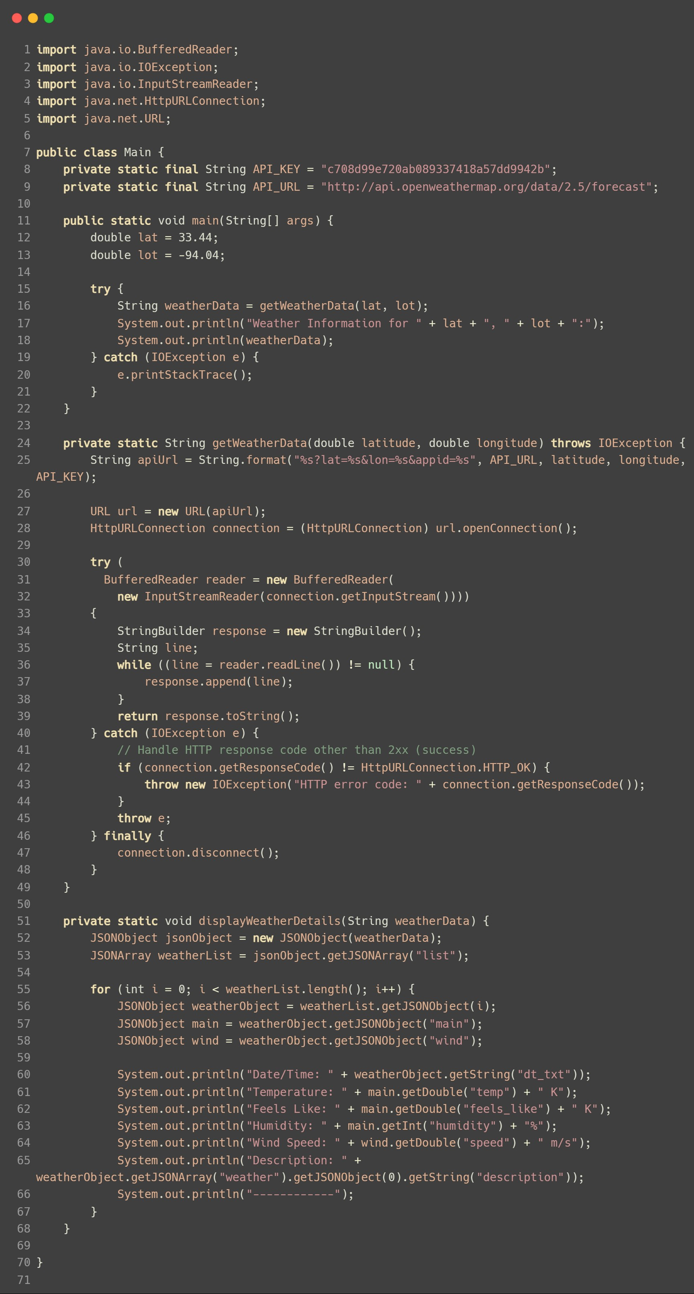
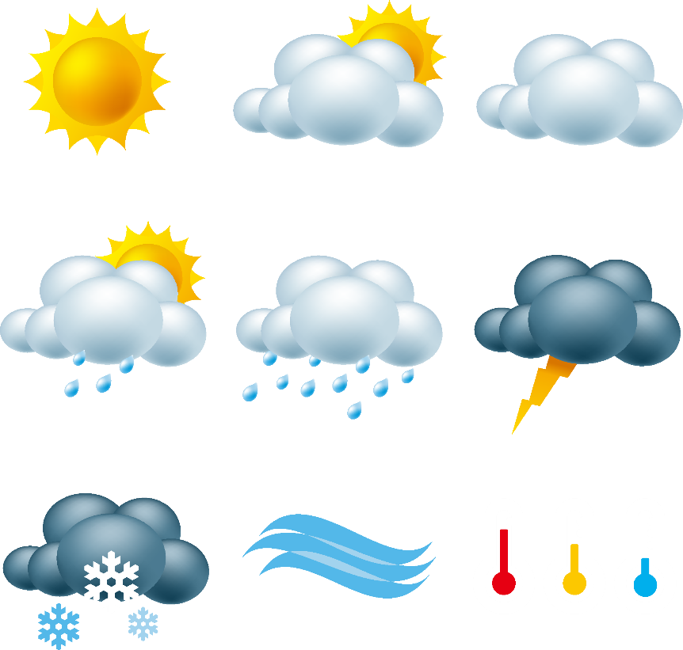
REAL LIFE EXAMPLE
תמונה זו מאת מחבר לא ידוע ניתן ברשיון במסגרת CC BY-NC

Slide 10
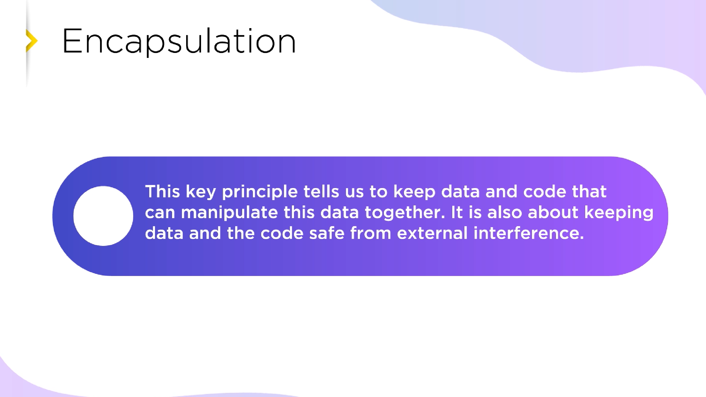

Slide 11
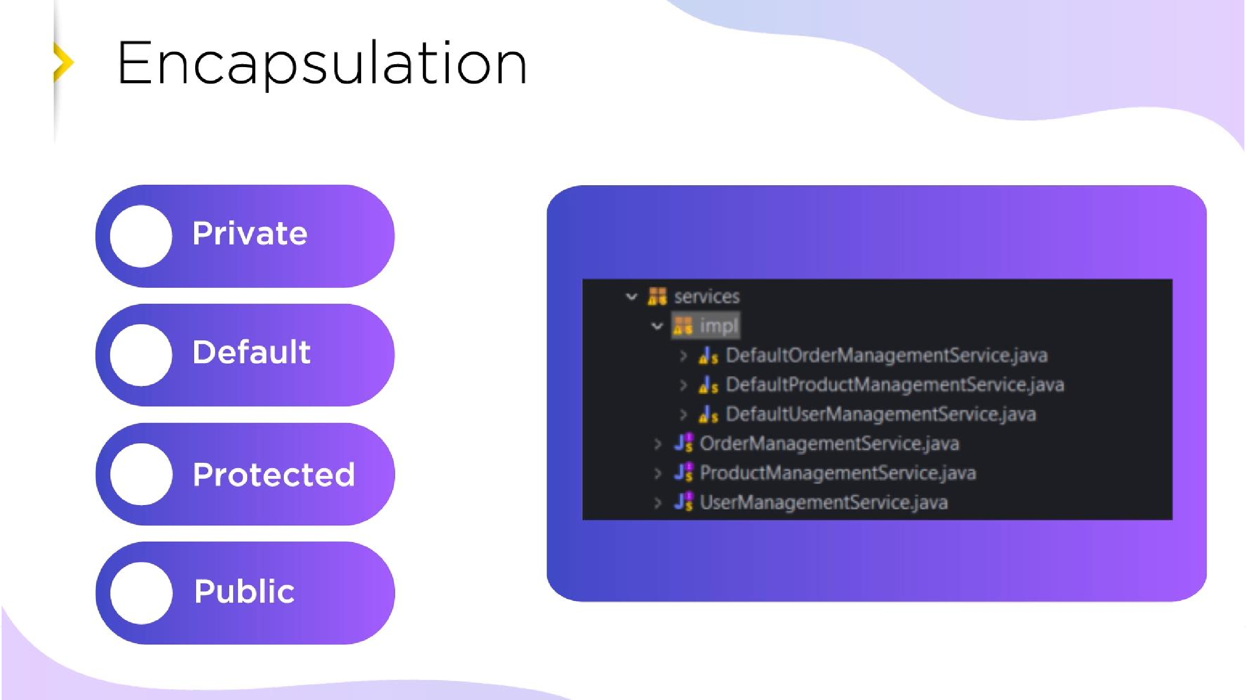

Slide 12
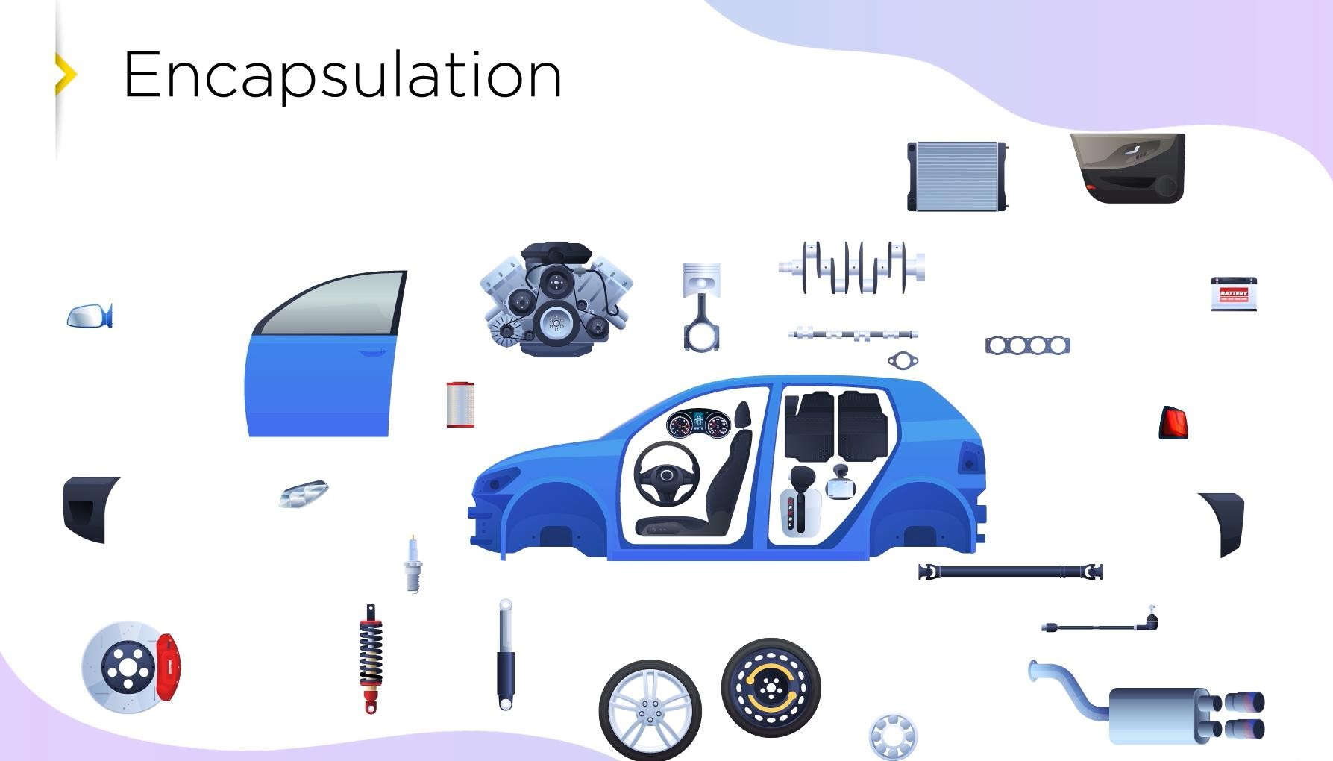

Slide 13
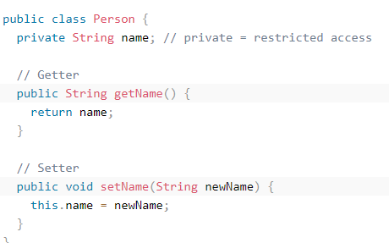
CLASSES ENCAPSULATION
The meaning of Encapsulation, is to make sure that "sensitive" data is hidden from users. To achieve this, you must:
\declare class variables/attributes as private
provide public get and set methods to access and update the value of a private variable

Slide 14
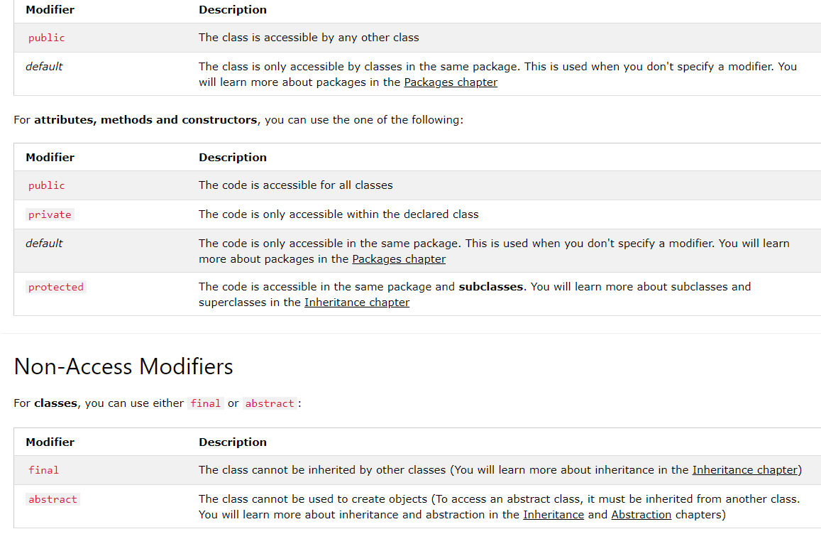
CLASSES MODIFIER

Slide 15
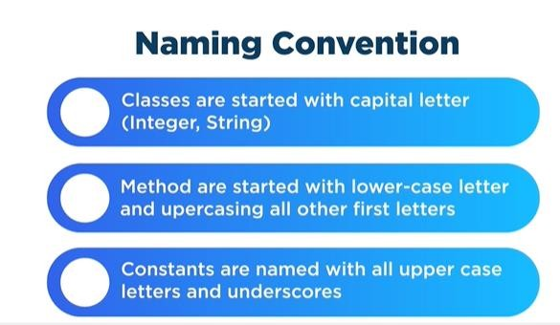
NAMING CONVENTIONS

Slide 16
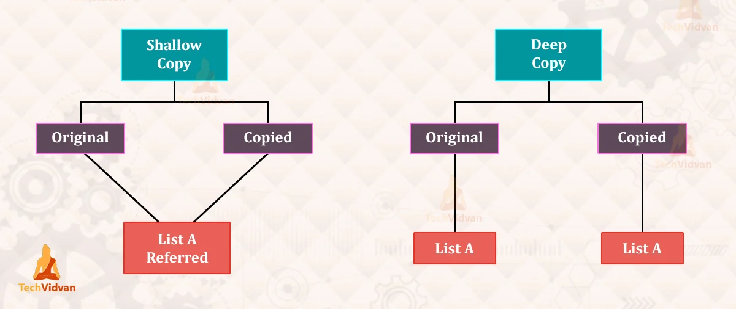
DEEP COPY
https://www.youtube.com/watch?v=QaCYMgyprtc

Slide 17
DEEP COPY
Deep copy | Shallow copy
מחלקות | משתנים פרימטיביים
מערכים | מחלקות שלא ניתנות לשינוי
https://www.youtube.com/watch?v=QaCYMgyprtc

Slide 18
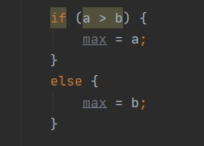
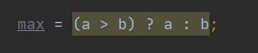
SHORTEN IF
The value of a variable often depends on whether a particular Boolean expression is or is not true and on nothing else.
For instance, one common operation is setting the value of a variable to the maximum of two quantities. In Java you might write
Setting a single variable to one of two states based on a single condition is such a common use of if-else that a shortcut has been devised for it
, the conditional operator, ?:. Using the conditional operator you can rewrite the above example in a single line like
this:

Slide 19
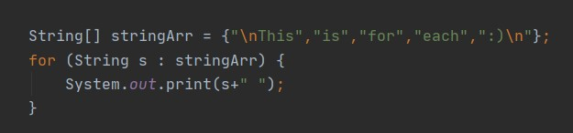
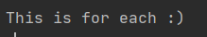
FOR EACH
Out:

Slide 20
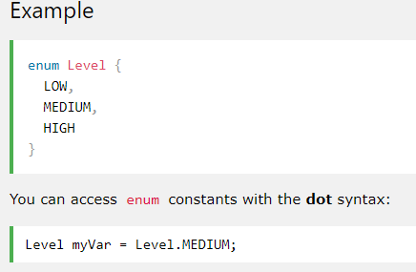
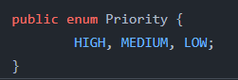
ENUM
An Enum is a special "class" that represents a group of constants (unchangeable variables, like final variables).
To create an Enum, use the Enum keyword (instead of class or interface), and separate the constants with a comma. Note that they should be in uppercase letters:

Slide 21
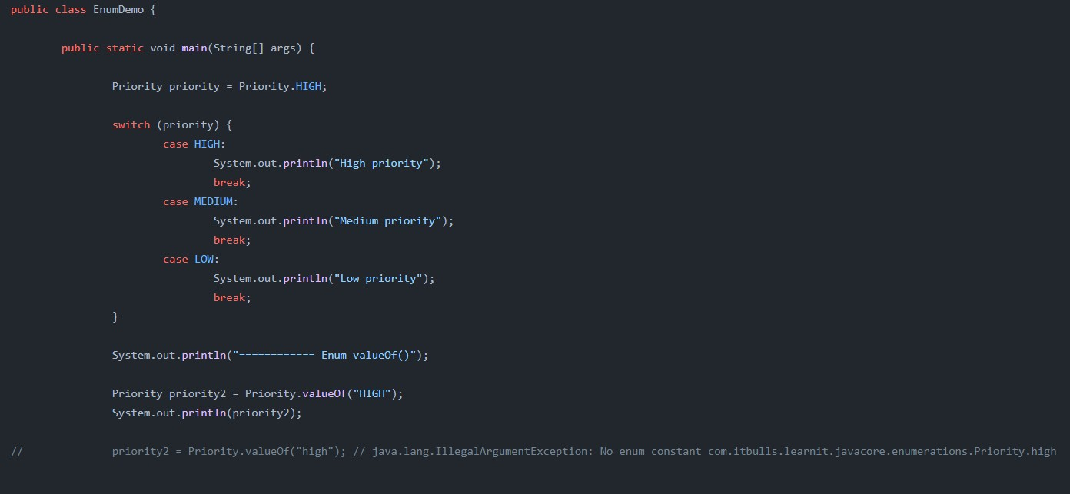
ENUM

Slide 22
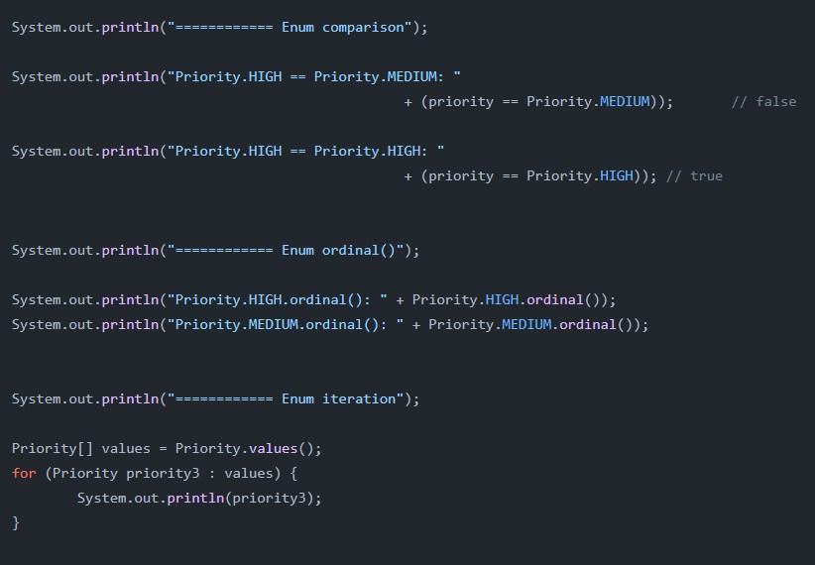
ENUM

Slide 23
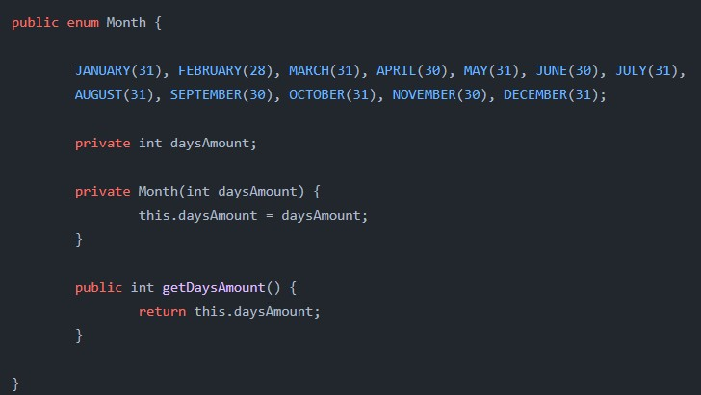
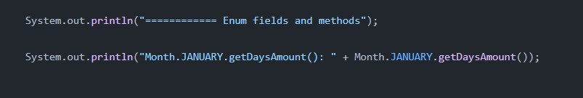
ENUM

